Slide 1
Лекция 16,17
Полупроводниковые переключающие элементы. Комбинированные полупроводниковые приборы.
Расчет схем с полупроводниковыми приборами:
Выпрямитель,
Транзисторные каскады.

Slide 2
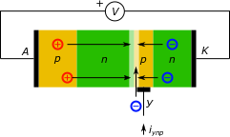
Полупроводниковые переключающие элементы
Тиристор. (SCR – silicon controlled rectifier)
Полупроводниковый прибор состоящий из четырех слоев полупроводника p-n-p-n, соединённых последовательно. Внешний слой p называется Анодом, внешний слой n – Катодом.

Slide 3
Полупроводниковые переключающие элементы
Тиристор.
В режиме прямого смещения на анод подается положительное относительно катода напряжение. При этом 2 крайних перехода смещены в прямом направлении, а средний в обратном. Т.е. непроводящий только средний переход. При этом через открытые переходы есть некоторая инжекция неосновных носителей в область закрытого перехода, которая увеличивает его проводимость. Начиная с некоторого анодного напряжения процесс увеличения проводимости закрытого перехода приобретает лавинный характер и тиристор открывается.
При протекании тока через тиристор средний переход находится в состоянии, обогащенном неосновными носителями и это поддерживает его в открытом состоянии.
Таким образом, чтобы открыть тиристор требуется подать на анод относительно катода положительный потенциал выше напряжения открывания. При этом ток в управляющий электрод существенно понижает это напряжение открывания. После того, как тиристор открылся, он будет пребывать в проводящем состоянии до тех пор, пока через него протекает ток выше тока удержания.

Slide 4
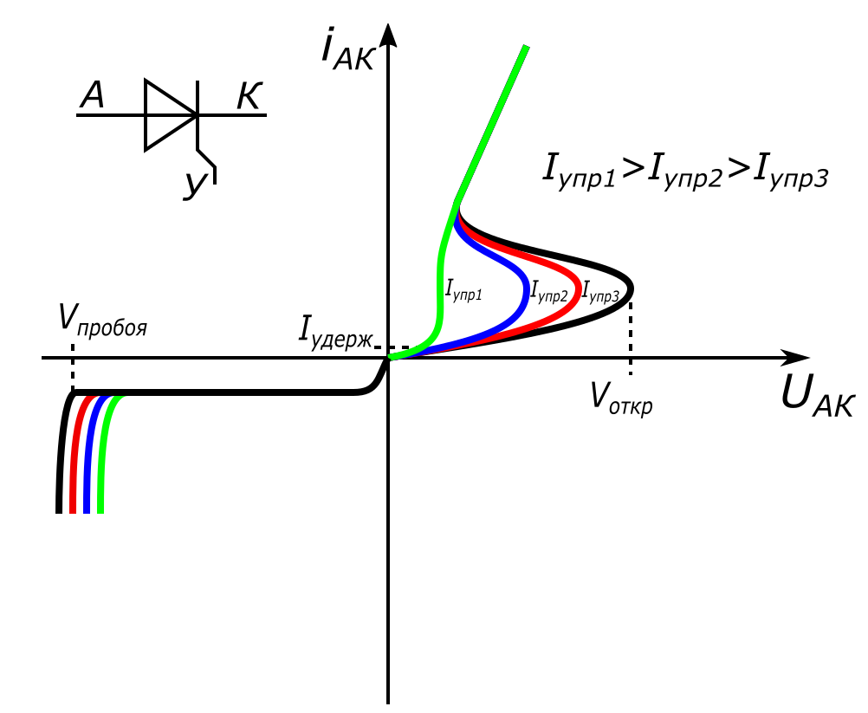
Полупроводниковые переключающие элементы
ВАХ тиристора

Slide 5
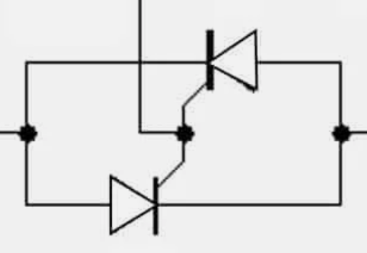
Полупроводниковые переключающие элементы
Симистор. (TRIAC - Triode for Alternating current)
Прибор с симметричной вольт-амперной характеристикой, который можно представить, как встречно-параллельное соединение двух тиристоров.

Slide 6
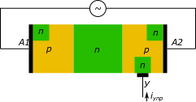
Полупроводниковые переключающие элементы
Симистор имеет пятислойную структуру, показанную на рисунке.

Slide 7
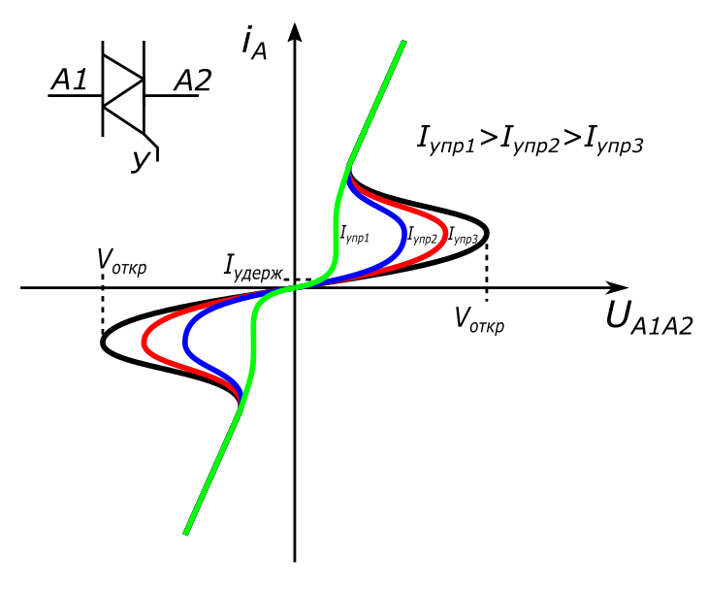
Полупроводниковые переключающие элементы
ВАХ симистора

Slide 8
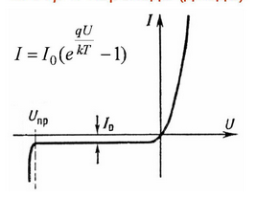
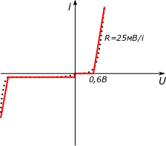
Расчёт схем с полупроводниковыми элементами
Диоды: выпрямитель.
Вспомним вольтамперную характеристику

Slide 9

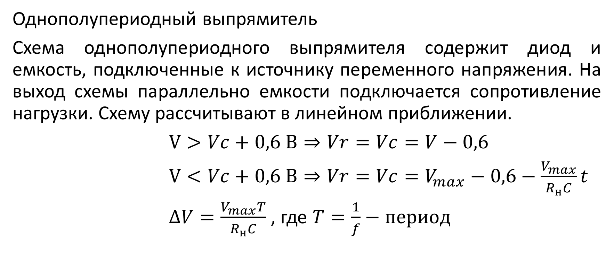
Расчёт схем с полупроводниковыми элементами
Однополупериодный выпрямитель
Схема однополупериодного выпрямителя содержит диод и емкость, подключенные к источнику переменного напряжения. На выход схемы параллельно емкости подключается сопротивление нагрузки. Схему рассчитывают в линейном приближении.
$V>Vc+0,6 В⇒Vr=Vc=V−0,6$
$V<Vc+0,6 В⇒Vr=Vc=V_{max}−0,6−\frac{V_{max}}{R_{н}C}t$
$∆V=\frac{V_{max}T}{R_{н}C}$ , где $T=\frac{1}{f}−период$

Slide 10
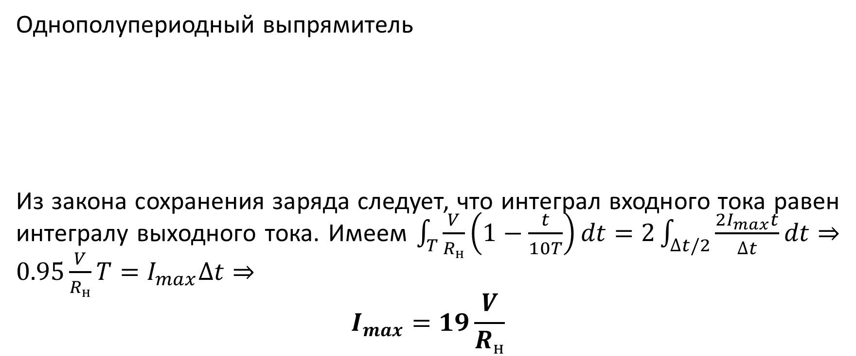
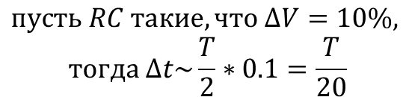
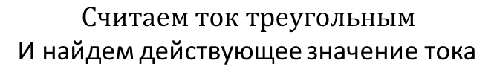
Расчёт схем с полупроводниковыми элементами
Однополупериодный выпрямитель
Из закона сохранения заряда следует, что интеграл входного тока равен интегралу выходного тока. Имеем $\int_{T}^{ }{\frac{V}{R_{н}}\left(1−\frac{t}{10T}\right)dt=2\int_{∆t/2}^{ }{\frac{{2I}_{max}t}{∆t}dt}}⇒$ $0.95\frac{V}{R_{н}}T=I_{max}∆t⇒$
$$I_{max}=19\frac{V}{R_{н}}$$
$$Считаем ток треугольным$$
И найдем действующее значение тока
$$пусть RC такие, что ∆V=10\%,$$
$$тогда ∆t\sim \frac{T}{2}∗0.1=\frac{T}{20}$$

Slide 11
Расчёт схем с полупроводниковыми элементами
Однополупериодный выпрямитель
Из закона сохранения заряда следует, что интеграл входного тока равен интегралу выходного тока. Имеем $\int_{T}^{ }{\frac{V}{R_{н}}\left(1−\frac{t}{10T}\right)dt=2\int_{∆t/2}^{ }{\frac{{2I}_{max}t}{∆t}dt}}⇒$ $0.95\frac{V}{R_{н}}T=I_{max}∆t⇒$
$$I_{max}=19\frac{V}{R_{н}}$$
$$Считаем ток треугольным$$
И найдем действующее значение тока
$$пусть RC такие, что ∆V=10\%,$$
$$тогда ∆t\sim \frac{T}{2}∗0.1=\frac{T}{20}$$

Slide 12
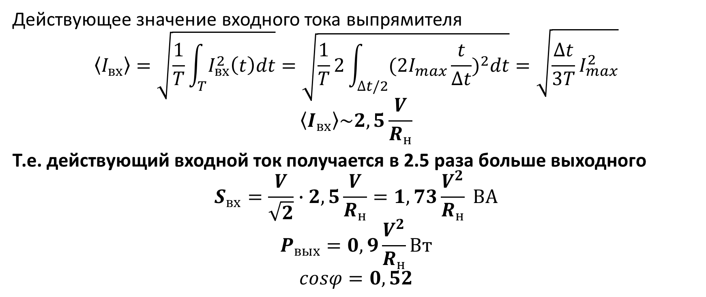
Расчёт схем с полупроводниковыми элементами
Действующее значение входного тока выпрямителя
$$\left\langle I_{вх}\right\rangle =\sqrt{\frac{1}{T}\int_{T}^{ }{I_{вх}^{2}\left(t\right)dt}}=\sqrt{\frac{1}{T}2\int_{∆t/2}^{ }{(2I_{max}\frac{t}{∆t})^{2}dt}}=\sqrt{\frac{∆t}{3T}I_{max}^{2}}$$
$$\left\langle I_{вх}\right\rangle \sim 2,5\frac{V}{R_{н}}$$
Т.е. действующий входной ток получается в 2.5 раза больше выходного
$$S_{вх}=\frac{V}{\sqrt{2}}∙2,5\frac{V}{R_{н}}=1,73\frac{V^{2}}{R_{н}} ВА$$
$$P_{вых}=0,9\frac{V^{2}}{R_{н}}Вт$$
$$cosφ=0,52$$

Slide 13



Расчёт схем с полупроводниковыми элементами
Двухполупериодный выпрямитель
$V>Vc+0,6 В⇒Vr=Vc=V−0,6$
$V<−\left(Vc+0,6 В\right)⇒Vr=Vc=−V−0,6$

Slide 14

Расчёт схем с полупроводниковыми элементами
Двухполупериодный выпрямитель
$∆V=\frac{V_{max}T}{2R_{н}C}$ , где $T=\frac{1}{f}−период$

Slide 15
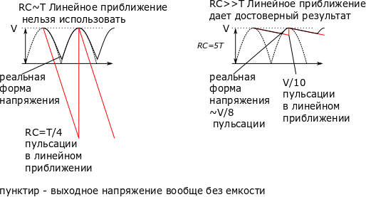
Расчёт схем с полупроводниковыми элементами
Пределы использования линейного приближения для оценки пульсаций выпрямленного напряжения

Slide 16
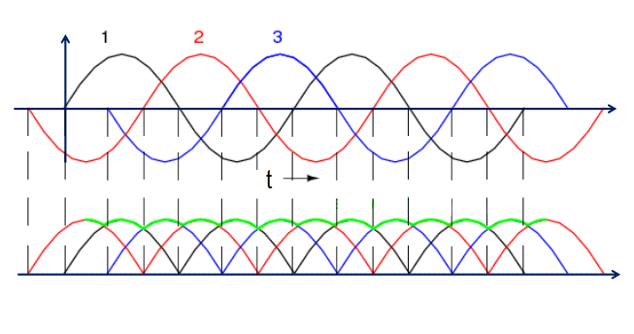
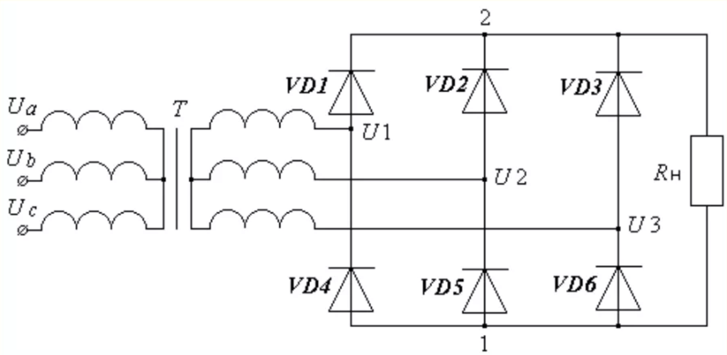

Расчёт схем с полупроводниковыми элементами
Трехфазный выпрямитель
$∆V≤14\%$
$cosφ \sim 0,85$
Звезда $V_{вых}\sim 1.7V_{max}$ Т$реугольник V_{вых}\sim V_{max}$

Slide 17
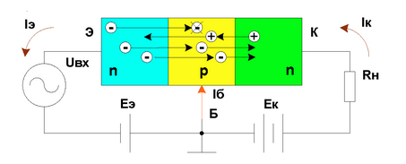
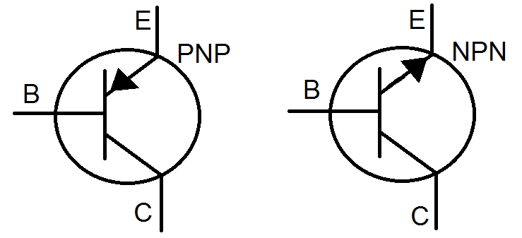
Биполярный транзистор
Устройство биполярного транзистора.

Slide 18
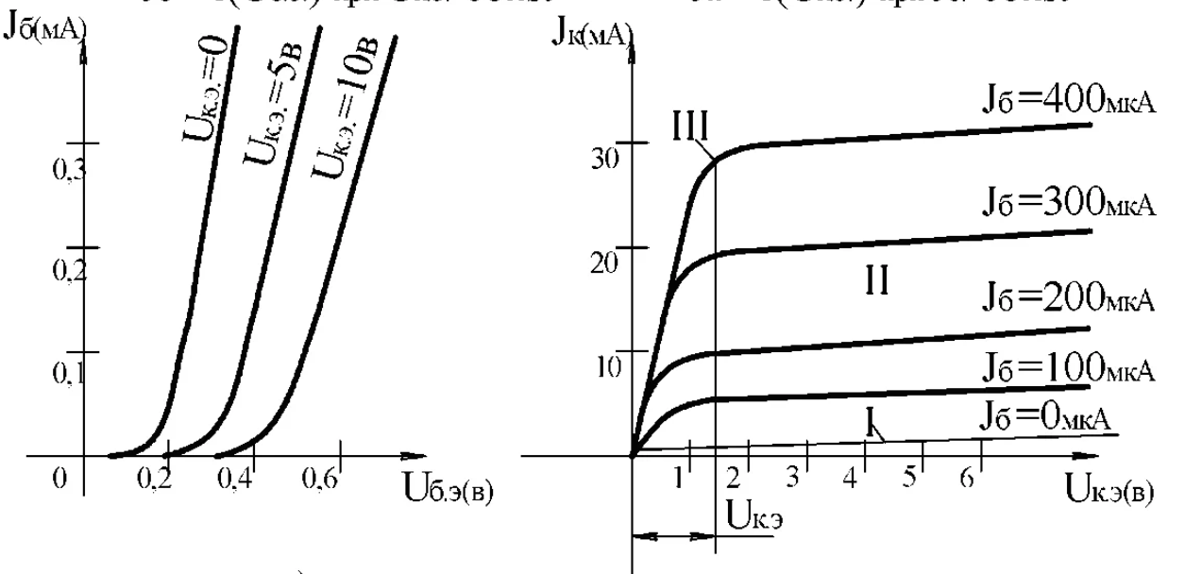
Биполярный транзистор
Вольт-амперные характеристики

Slide 19
Биполярный транзистор
Рабочие зоны:
1) Область насыщения – ключевой режим. На выход из ключевого режима требуется время – на дрейф неосновных носителей из базовой области. Характерное время определяется из характеристик, но обычно оно 100 – 500нсек для обычных неплохих транзисторов.
2) Область линейной работы.
3) Область отсечки.

Slide 20

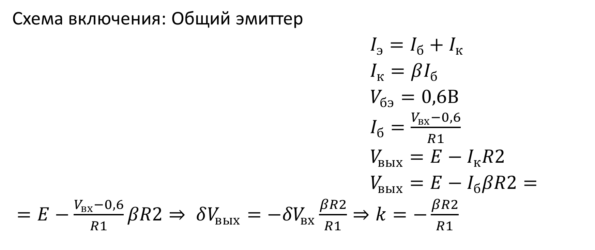
Схемы включения
Схема включения: Общий эмиттер
$I_{э}=I_{б}+I_{к}$
$I_{к}=βI_{б}$
$V_{бэ}=0,6В$
$I_{б}=\frac{V_{вх}−0,6}{R1}$
$V_{вых}=E−I_{к}R2$
$V_{вых}=E−I_{б}βR2=$
$=E−\frac{V_{вх}−0,6}{R1}βR2⇒ δV_{вых}=−{δV}_{вх}\frac{βR2}{R1}⇒k=−\frac{βR2}{R1}$

Slide 21


Схемы включения
Схема включения: Общий эмиттер
$I_{э}=I_{б}+I_{к}$
$I_{к}=βI_{б}$
$V_{бэ}=0,6В$
$I_{б}=\frac{{δV}_{вх}}{R1}+\frac{E−0,6}{R3}$
$V_{вых}=E−I_{к}R2$
$V_{вых}=E−I_{б}βR2=$
$$δV_{вых}=−{δV}_{вх}\frac{βR2}{R1}⇒k=−\frac{βR2}{R1}$$

Slide 22
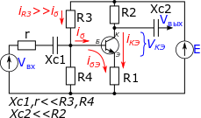
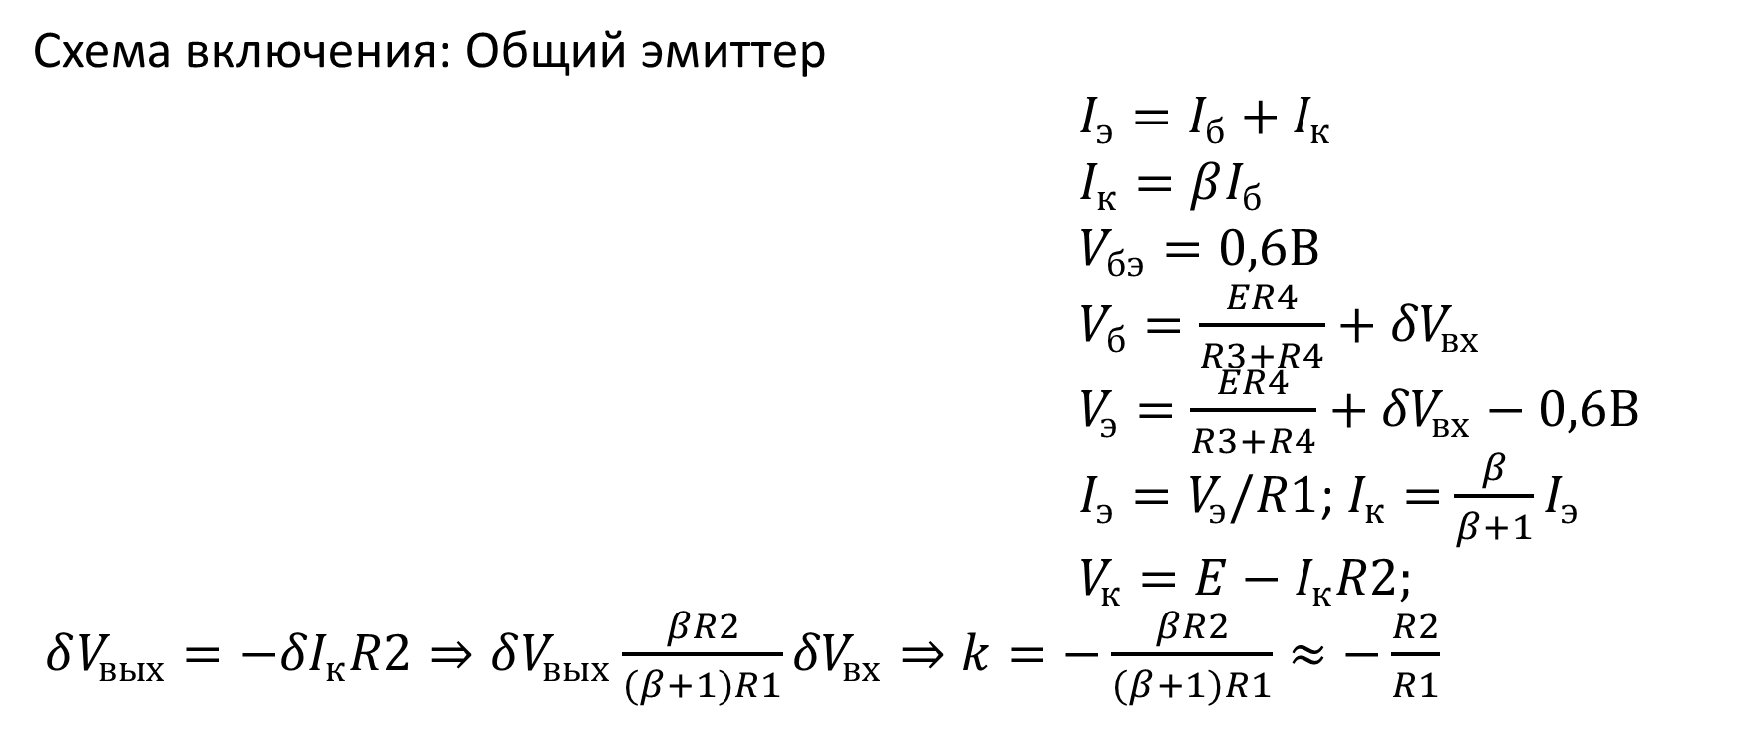
Схемы включения
Схема включения: Общий эмиттер
$I_{э}=I_{б}+I_{к}$
$I_{к}=βI_{б}$
$V_{бэ}=0,6В$
$V_{б}=\frac{ER4}{R3+R4}+{δV}_{вх}$
$V_{э}=\frac{ER4}{R3+R4}+{δV}_{вх}−0,6В$
$I_{э}=V_{э}/R1$; $I_{к}=$ $\frac{β}{β+1}I_{э}$
$V_{к}=E−I_{к}R2;$
$δV_{вых}=−{δI}_{к}R2⇒δV_{вых}\frac{βR2}{(β+1)R1}{δV}_{вх}⇒k=−\frac{βR2}{(β+1)R1}≈−\frac{R2}{R1}$

Slide 23
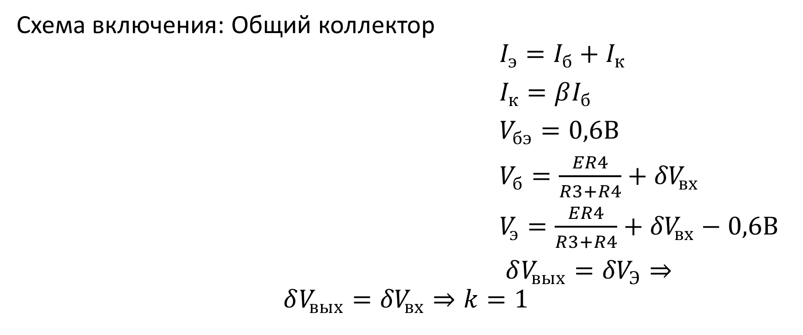
Схемы включения
Схема включения: Общий коллектор $I_{э}=I_{б}+I_{к}$
$I_{к}=βI_{б}$
$V_{бэ}=0,6В$
$V_{б}=\frac{ER4}{R3+R4}+{δV}_{вх}$
$V_{э}=\frac{ER4}{R3+R4}+{δV}_{вх}−0,6В$
$δV_{вых}={δV}_{Э}⇒$
$$δV_{вых}={δV}_{вх}⇒k=1$$

Slide 24
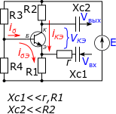
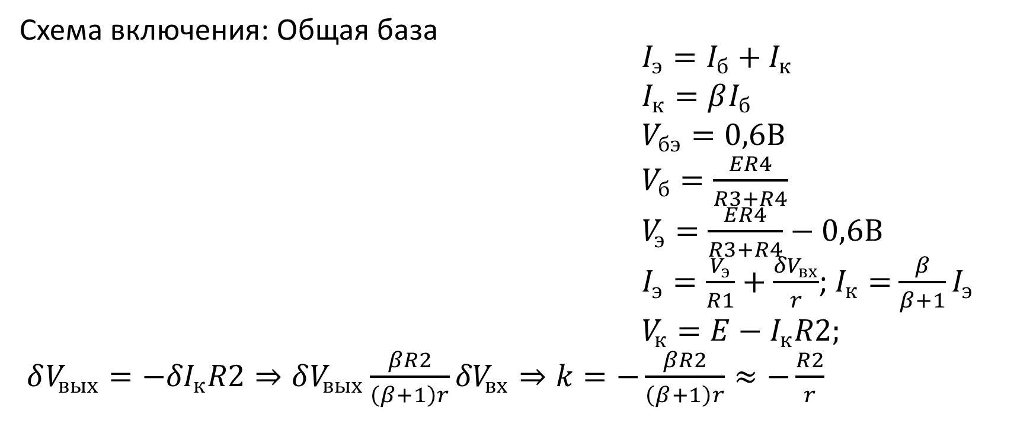
Схемы включения
Схема включения: Общая база $I_{э}=I_{б}+I_{к}$
$I_{к}=βI_{б}$
$V_{бэ}=0,6В$
$V_{б}=\frac{ER4}{R3+R4}$
$V_{э}=\frac{ER4}{R3+R4}−0,6В$
$I_{э}=\frac{V_{э}}{R1}+\frac{{δV}_{вх}}{r}$; $I_{к}=$ $\frac{β}{β+1}I_{э}$
$V_{к}=E−I_{к}R2;$
$δV_{вых}=−{δI}_{к}R2⇒δV_{вых}\frac{βR2}{\left(β+1\right)r}{δV}_{вх}⇒k=−\frac{βR2}{\left(β+1\right)r}≈−\frac{R2}{r}$

Slide 25
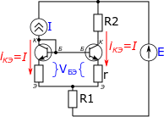
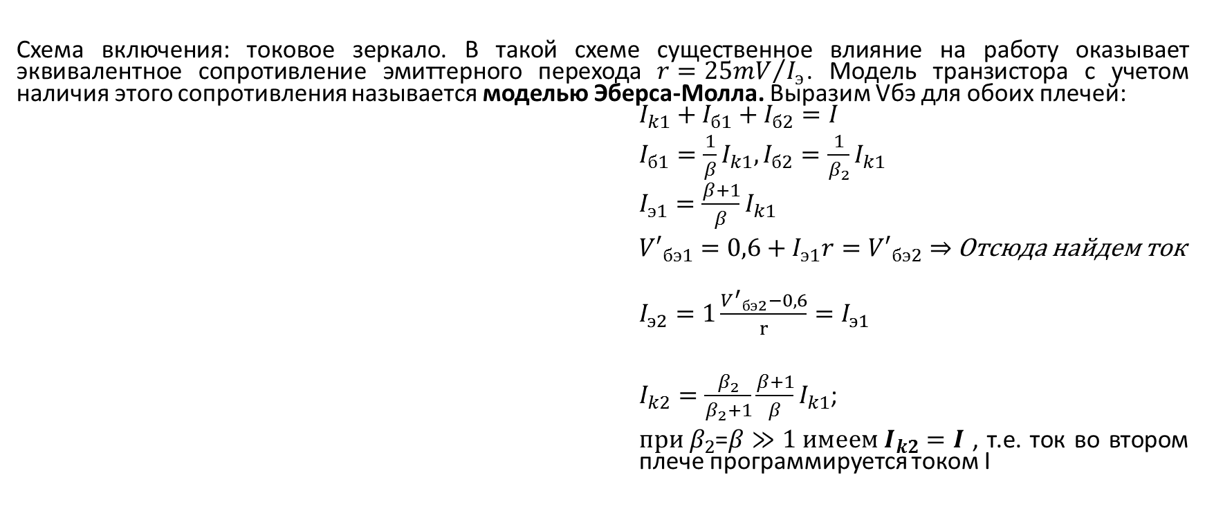
Схемы включения
Схема включения: токовое зеркало. В такой схеме существенное влияние на работу оказывает эквивалентное сопротивление эмиттерного перехода $r={25mV}/{I_{э}}$. Модель транзистора с учетом наличия этого сопротивления называется моделью Эберса-Молла. Выразим Vбэ для обоих плечей: $I_{k1}+I_{б1}+I_{б2}=I$
$I_{б1}=\frac{1}{β}I_{k1},I_{б2}=\frac{1}{β_{2}}I_{k1}$
$I_{э1}=\frac{β+1}{β}I_{k1}$
${V′}_{бэ1}=0,6+I_{э1}r={V′}_{бэ2}⇒$ Отсюда найдем ток
$I_{э2}=1\frac{{V^{′}}_{бэ2}−0,6}{r}=I_{э1}$
$I_{k2}=\frac{β_{2}}{β_{2}+1}\frac{β+1}{β}I_{k1}$;
$при{ β}_{2}$=$β≫1 имеем{ I}_{k2}=I$ , т.е. ток во втором плече программируется током I

Slide 26
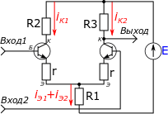
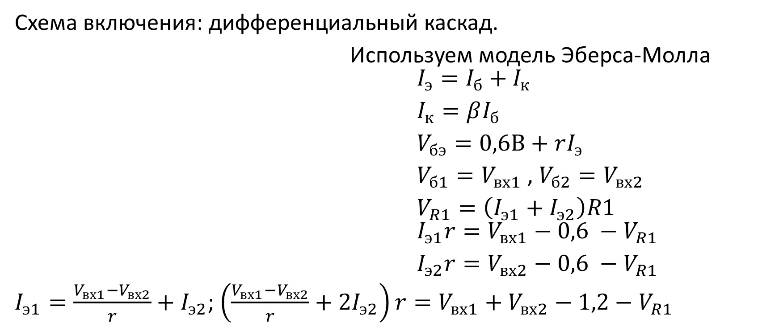
Схемы включения
Схема включения: дифференциальный каскад.
Используем модель Эберса-Молла $I_{э}=I_{б}+I_{к}$
$I_{к}=βI_{б}$
$V_{бэ}=0,6В+rI_{э}$
$V_{б1}=V_{вх1}$ , $V_{б2}=V_{вх2}$
$V_{R1}=\left(I_{э1}+I_{э2}\right)R1$ $I_{э1}r=V_{вх1}−0,6 −V_{R1}$
$I_{э2}r=V_{вх2}−0,6 −V_{R1}$
$I_{э1}=\frac{V_{вх1}−V_{вх2}}{r}+I_{э2}$; $\left(\frac{V_{вх1}−V_{вх2}}{r}+{2I}_{э2}\right)r=V_{вх1}+V_{вх2}−1,2−V_{R1}$

Slide 27
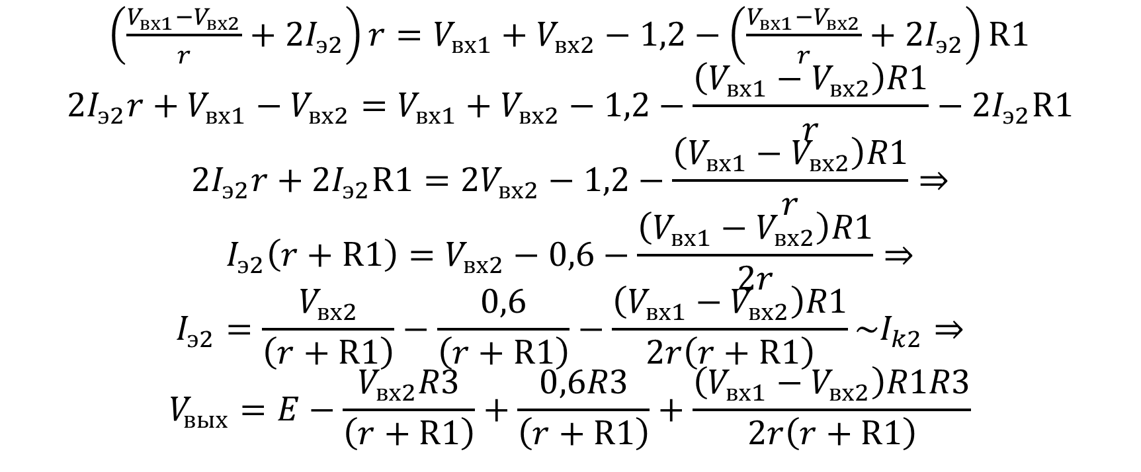
Схема включения: дифференциальный каскад
$\left(\frac{V_{вх1}−V_{вх2}}{r}+{2I}_{э2}\right)r=V_{вх1}+V_{вх2}−1,2−\left(\frac{V_{вх1}−V_{вх2}}{r}+{2I}_{э2}\right)R1$
$${2I}_{э2}r+V_{вх1}−V_{вх2}=V_{вх1}+V_{вх2}−1,2−\frac{\left(V_{вх1}−V_{вх2}\right)R1}{r}−{2I}_{э2}R1$$
$${2I}_{э2}r+{2I}_{э2}R1=2V_{вх2}−1,2−\frac{\left(V_{вх1}−V_{вх2}\right)R1}{r}⇒$$
$$I_{э2}\left(r+R1\right)=V_{вх2}−0,6−\frac{\left(V_{вх1}−V_{вх2}\right)R1}{2r}⇒$$
$$I_{э2}=\frac{V_{вх2}}{\left(r+R1\right)}−\frac{0,6}{\left(r+R1\right)}−\frac{\left(V_{вх1}−V_{вх2}\right)R1}{2r\left(r+R1\right)}\sim I_{k2}⇒$$
$$V_{вых}=E−\frac{V_{вх2}R3}{\left(r+R1\right)}+\frac{0,6R3}{\left(r+R1\right)}+\frac{\left(V_{вх1}−V_{вх2}\right)R1R3}{2r\left(r+R1\right)}$$

Slide 28
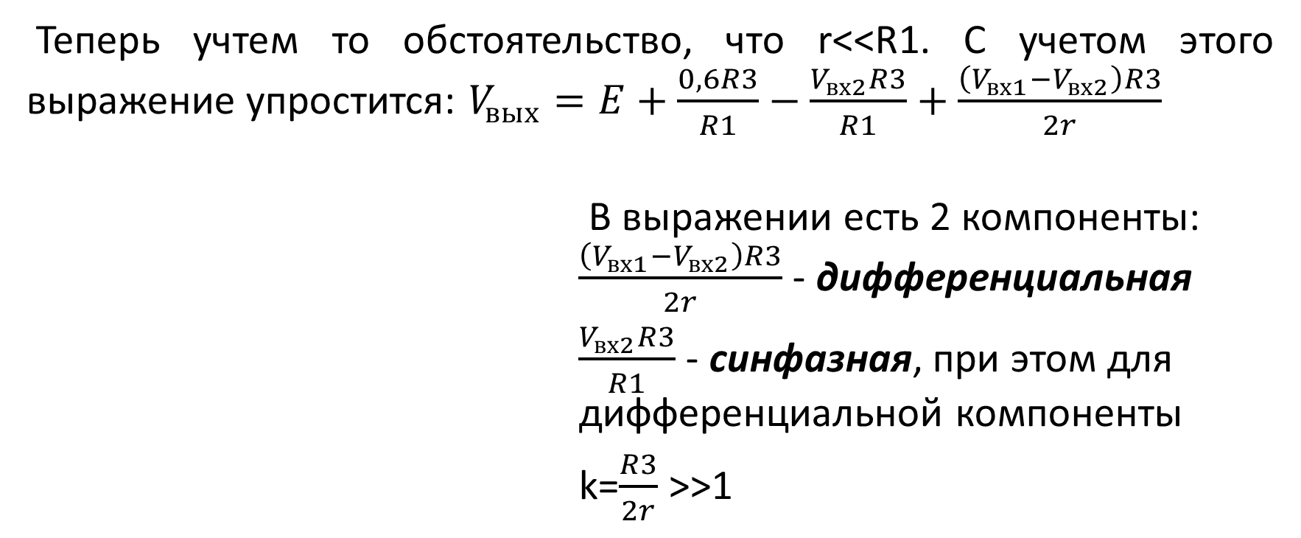
Схема включения: дифференциальный каскад
Теперь учтем то обстоятельство, что r<<R1. С учетом этого выражение упростится: $V_{вых}=E+\frac{0,6R3}{R1}−\frac{V_{вх2}R3}{R1}+\frac{\left(V_{вх1}−V_{вх2}\right)R3}{2r}$
В выражении есть 2 компоненты: $\frac{\left(V_{вх1}−V_{вх2}\right)R3}{2r}$ - дифференциальная
$\frac{V_{вх2}R3}{R1}$ - синфазная, при этом для дифференциальной компоненты
k=$\frac{R3}{2r}$ >>1

Slide 29
Назначение каскадов
Каскады с ОЭ, ОК, ОБ имеют разные области применения. Типовые области для каждого из них:
ОЭ) Усиление сигнала по току и напряжению
ОК) Усиление тока, согласование источника в высоким выходным сопротивлением.
ОБ) Согласование источника с заданным входным сопротивлением, согласование мощности.

Slide 30
Режимы работы усилительных каскадов
Линейный режим работы усилительного каскада называется режимом класса А. Главный его недостаток – низкий КПД.
Существуют режимы с нелинейным усилением – по степени внесения нелинейности их подразделяют на режимы АB, B, С.

Slide 31
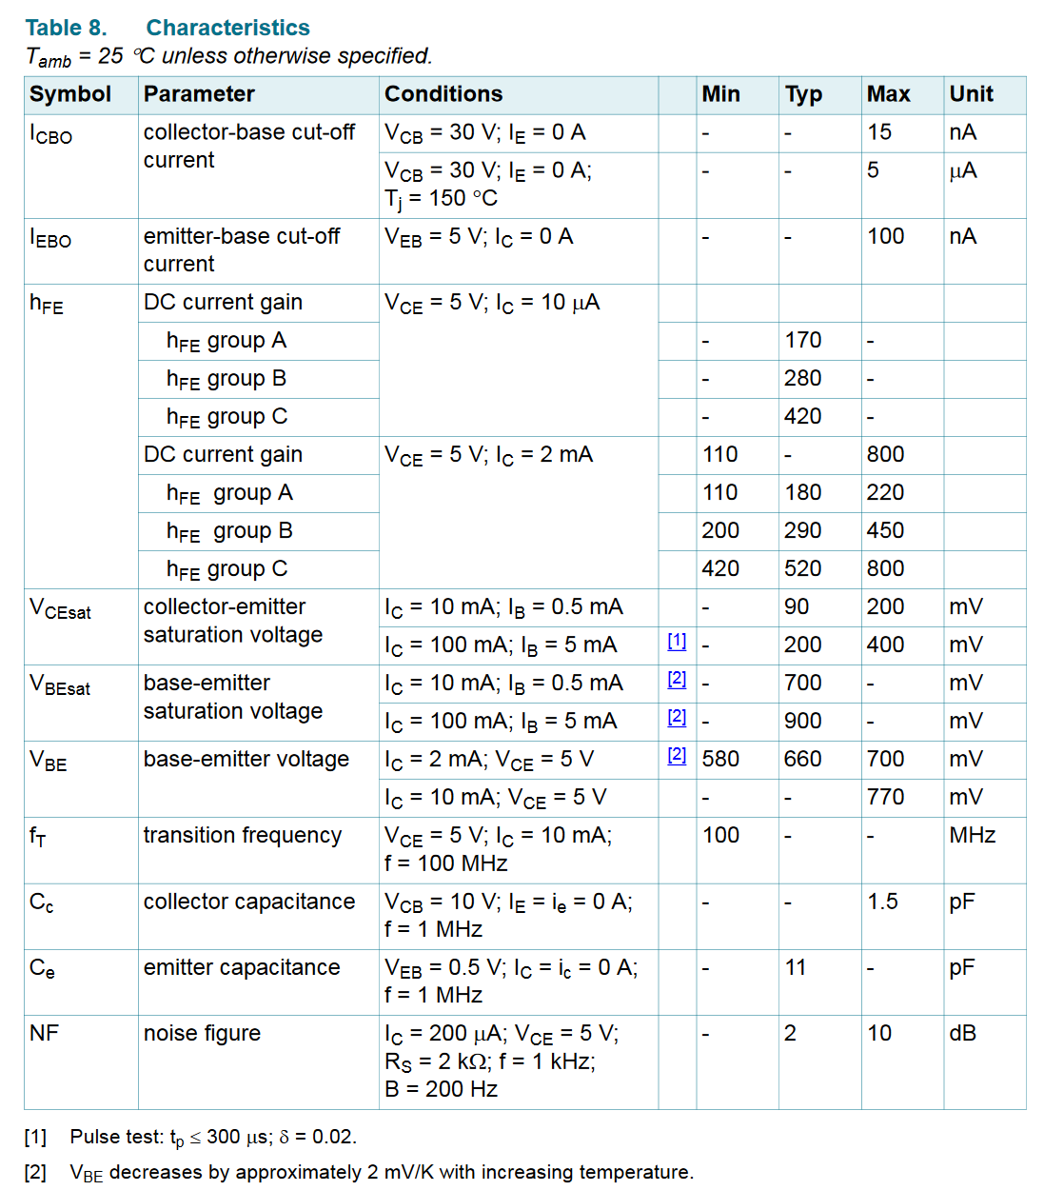
Малосигнальные цепи
Типовой транзистор
BC847, КТ3102 – npn
BC857, КТ3107 – pnp

Slide 32
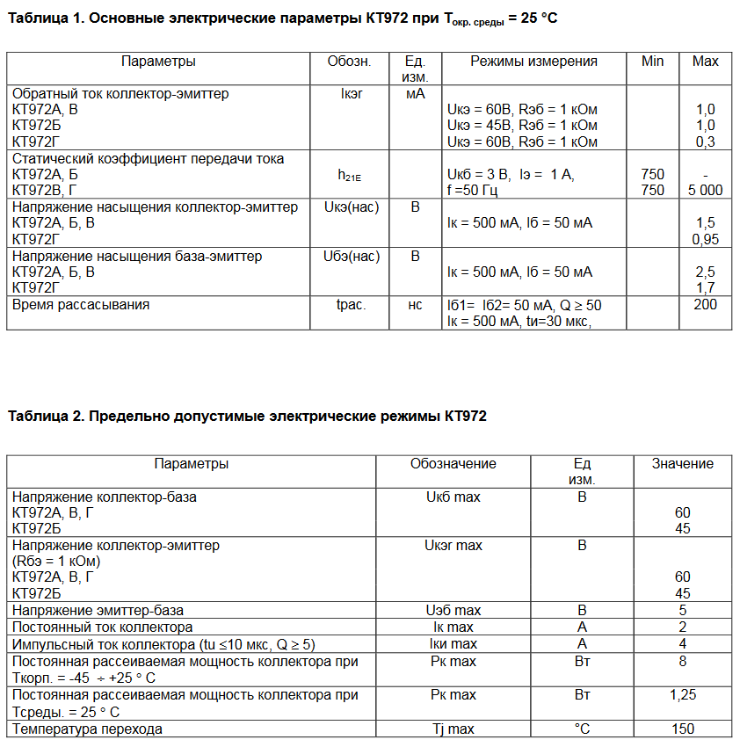
Управляющие цепи
Типовой транзистор
BD875, КТ972 – npn
BC876, КТ973 – pnp

Slide 33
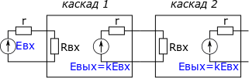
Каскадное включение
Использование каскадов

Slide 34
Пример
Освещенность фотодиода -> исполнительное реле
Фотодиод BPW34
Темновой ток 1-15нА (Vr=5V)
Фоточуствительность 80нА/lx
Реле NRP05
Обмотка 55 Ом, рабочее напряжение 5В
Освещенность 100lx
Схема имеет пороговый режим работы: освещенность 100lx должна вызывать достаточный ток для срабатывания реле – критерием этого будем считать достижение падения 5В на нем. В реальности ток срабатывания немного ниже – при желании это можно учитывать, но в данном расчете применим номинальное значение. Питание схемы выберем в 5В – это значит что транзистор управляющий реле должен будет входить в насыщение.

Slide 35
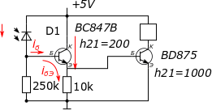
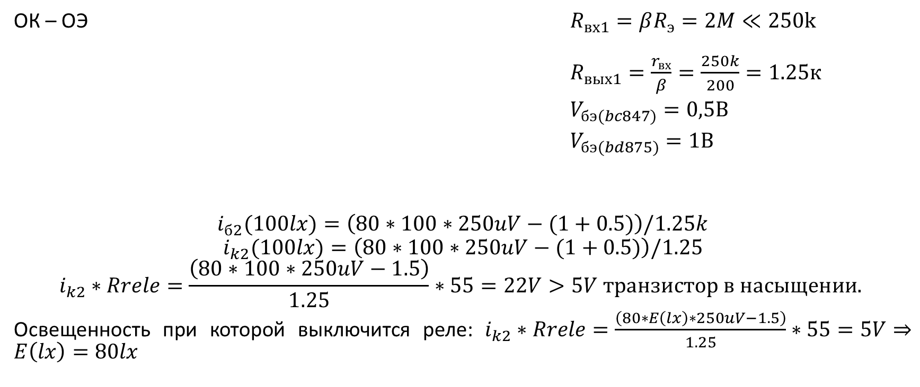
Пример
ОК – ОЭ $R_{вх1}=βR_{э}=2M≪250k$
$R_{вых1}=\frac{r_{вх}}{β}=\frac{250k}{200}=1.25к$
$V_{бэ(bc847)}=0,5В$
$V_{бэ(bd875)}=1В$
$$i_{б2}(100lx)=\left(80∗100∗250uV−(1+0.5)\right)/1.25k$$
$$i_{k2}(100lx)=\left(80∗100∗250uV−(1+0.5)\right)/1.25$$
$$i_{k2}∗Rrele=\frac{\left(80∗100∗250uV−1.5\right)}{1.25}∗55=22V>5V транзистор в насыщении.$$
Освещенность при которой выключится реле: $i_{k2}∗Rrele=\frac{\left(80∗E\left(lx\right)∗250uV−1.5\right)}{1.25}∗55=5V⇒E\left(lx\right)=80lx$

Slide 36
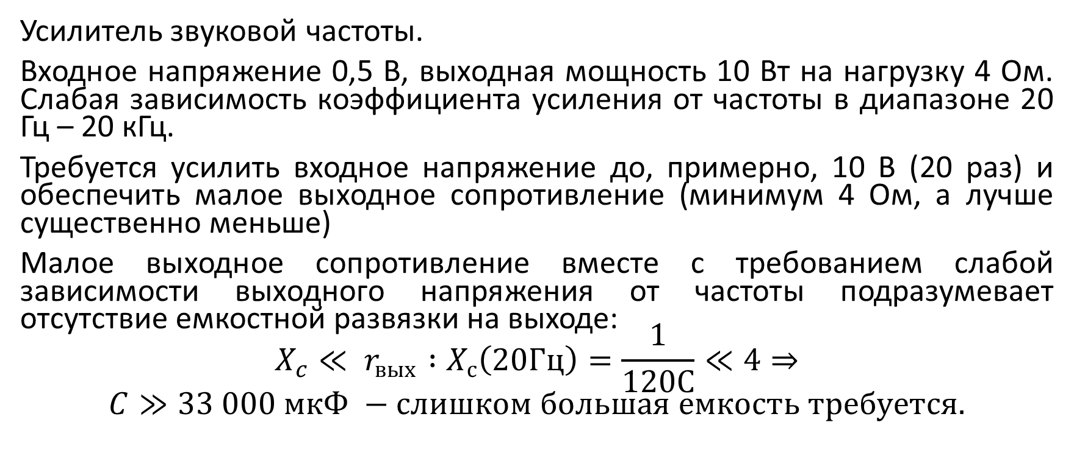
Пример 2
Усилитель звуковой частоты.
Входное напряжение 0,5 В, выходная мощность 10 Вт на нагрузку 4 Ом. Слабая зависимость коэффициента усиления от частоты в диапазоне 20 Гц – 20 кГц.
Требуется усилить входное напряжение до, примерно, 10 В (20 раз) и обеспечить малое выходное сопротивление (минимум 4 Ом, а лучше существенно меньше)
Малое выходное сопротивление вместе с требованием слабой зависимости выходного напряжения от частоты подразумевает отсутствие емкостной развязки на выходе:
$$X_{c}≪ r_{вых} :X_{с}\left(20Гц\right)=\frac{1}{120С}≪4⇒$$
$$C≫33 000 мкФ −слишком большая емкость требуется.$$

Slide 37
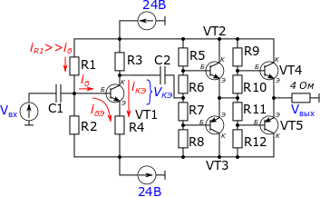

Пример 2
ОЭ – ОK – ОK
$k=−\frac{βR3}{(β+1)R4}≈−\frac{R3}{R4}$
$I_{б}≪I_{R2}⇒$ $R_{вх}≅R2$
Подберем режим первого каскада по постоянному току: нам нужно, чтобы в покое на коллекторе VT1 было примерно 0 В.
$R_{вх VT1}=R4∗β>10 кОм :$
$β=\left(200÷400\right)⇒$ $R4>50 Ом$
Возьмем R4=200 Ом, R3 отсюда равен 4 кОм
$V_{R3}=24В⇒ I_{k}=6 мА \sim I_{э}⇒V_{э}=−24+1.2$
$V_{э}=−22.8В⇒V_{б}=−22.8+0.6=−22.2 В$
Отсюда получаем соотношение на R1 и R2
$\frac{R2}{R1+R2}=\frac{1.8}{48}⇒R1=25,7 R2 ,$
тогда R2=10 кОм R1=260 кОм ;
$I_{б max}=30 мкА ,I_{R1}=\frac{48}{270}=170 мкА$

Slide 38
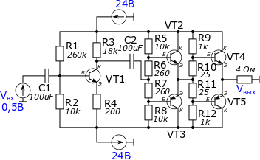

Пример 2
ОЭ – ОK – ОK
$Какие нужны С1 и С2$
$X_{c1}≪ R_{вx} :X_{с}\left(20Гц\right)=\frac{1}{120С}≪10k$
$X_{c2}≪R3 :X_{с2}\left(20Гц\right)=\frac{1}{120С}≪4k$
$C1≫0.8 мкФ,C2≫2 мкФ ;$
$C1=C2=100$ $мкФ$
Для R5 и R6, (аналогично R7 и R8, R9 и R10, R11 и R12)
должно выполняться соотношение $\frac{R7}{R6+R7}=\frac{0,6}{24}$ => R6=39R7
(тогда мы будем иметь минимальный ток покоя)
второе условие – сопротивление R7, R8 < $R_{вх}VT2$, $VT3$
сопротивление R10, R11 <$R_{вх}VT4$, $VT5$= $β4=(400÷800)$
R10, R11 =25; R7, R8 < $β33=(7k÷14k)$; R7, R8 =260
R9, R12 =1 кОм ; R6, R8=10 кОм
Теперь можем найти реальное значение R3
$4000=\frac{R3 5130}{R3+5130}=18 кОм$

